Slide 1
定位的CSS樣式

Slide 2
CSS之正常排版
文字與Inline元素由上而下、由左而右依序排列
區塊元素由上而下排列，左右空間被區塊元素整個佔住
每個元素位置變動，將影響周遭元素位置
以上可使用CSS定位相關屬性加以控制改變

Slide 3
float屬性
float屬性用來設定元素浮動的位置
left | right | none

Slide 4
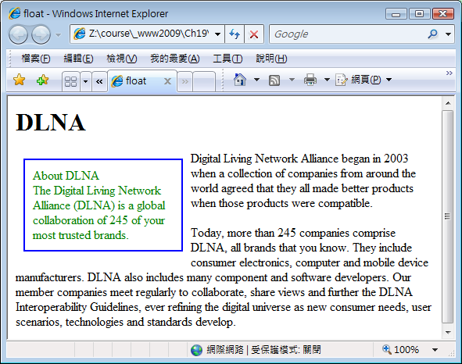
p#about {float:left;
width:180px;
padding: 10px;
margin: 10px;
color: green;
border: 2px solid blue;
}
<p id="about">
About DLNA<br />
The Digital Living Network Alliance (DLNA) …
</p>
<p id="intro">
Digital Living Network Alliance began in 2003 when a collection of companies from around the world agreed that they all made better products when those products were compatible.
</p>
<p id="overview">
Today, more than 245 companies comprise DLNA, all brands that you know. They include consumer electronics, computer …
</p>

Slide 5
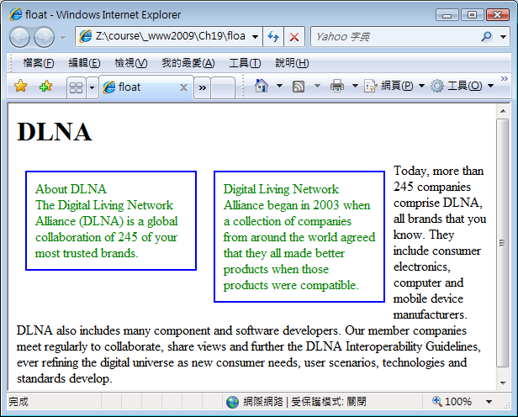
p#about, p#intro {
float:left;
width:180px;
padding: 10px;
margin: 10px;
color: green;
border: 2px solid blue;
}

Slide 6
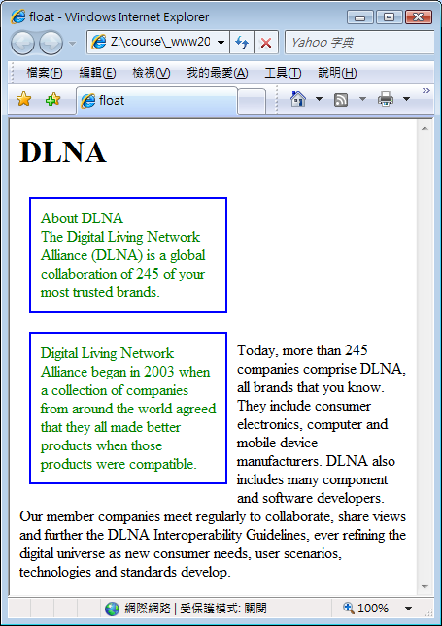

Slide 7
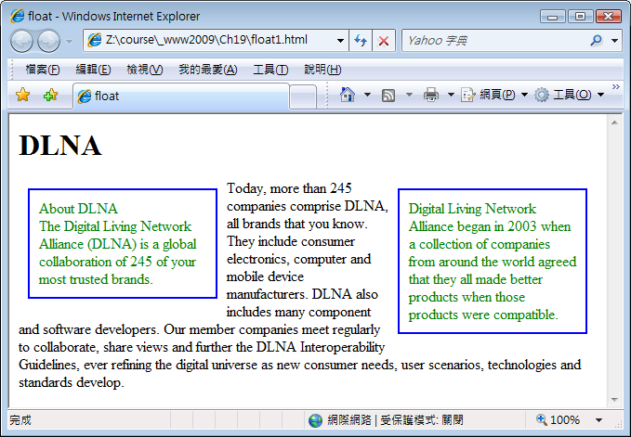
p#about {
float:left;
width:180px;
padding: 10px;
margin: 10px;
color: green;
border: 2px solid blue;
}
p#intro {
float:right;
width:180px;
padding: 10px;
margin: 10px;
color: green;
border: 2px solid blue;
}

Slide 8
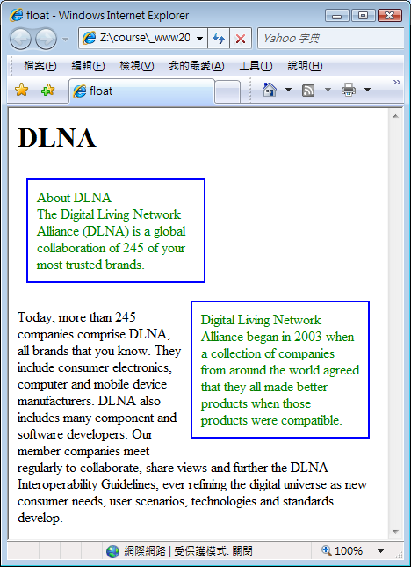

Slide 9
清除浮動元素
使用clear屬性
屬性值 left | right | both | none
浮動在(left | right | both)邊之浮動元素，在其後面使用clear屬性之區塊元素，恢復正常排版。
只適用於區塊元素

Slide 10
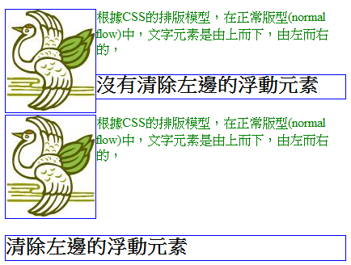
<p>
<img src="bird.jpg" alt="" style="float: left;" />
根據CSS的排版模型，在正常版型(normal flow)中，文字元素是由上而下，由左而右的，
</p>
<h2>沒有清除左邊的浮動元素</h2>
<p>
<img src="bird.jpg" alt="" style="float: left;" />
根據CSS的排版模型，在正常版型(normal flow)中，文字元素是由上而下，由左而右的，
</p>
<h2 style="clear: left;">清除左邊的浮動元素</h2>

Slide 11
設定定位類型
position屬性
  static | relative | absolute | fixed
static (靜態): 依照出現順序排列(預設)
relative (相對):
  新位置相對於原來排版之位置，移動一個相對位置
  但原始空間仍保留。
absolute (絕對):
  新位置相對於其包容區塊
  元素從原排版抽離
fixed (固定):
  新位置相對於瀏覽器視窗
  元素從原排版抽離

Slide 12
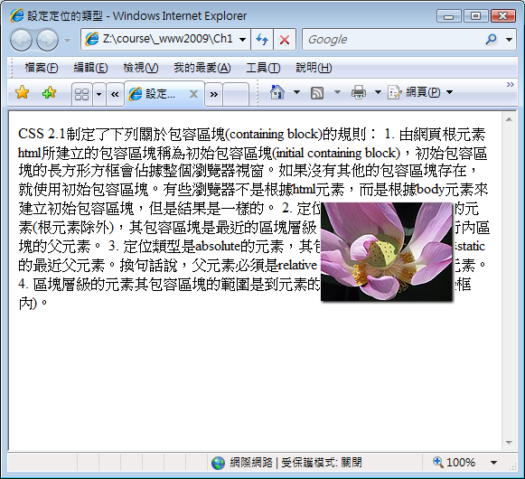
設定元素位置
top
right
bottom
left
<img src="lily.jpg" alt="" style="position: fixed; right: 50px; top: 100px;" />

Slide 13
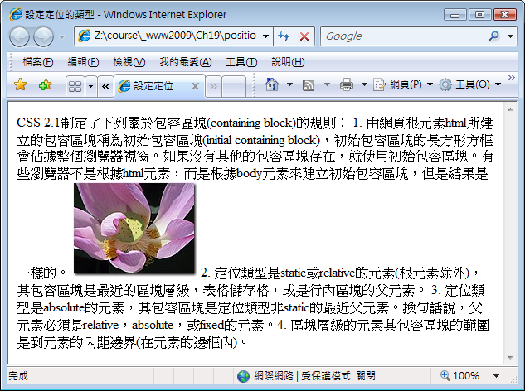
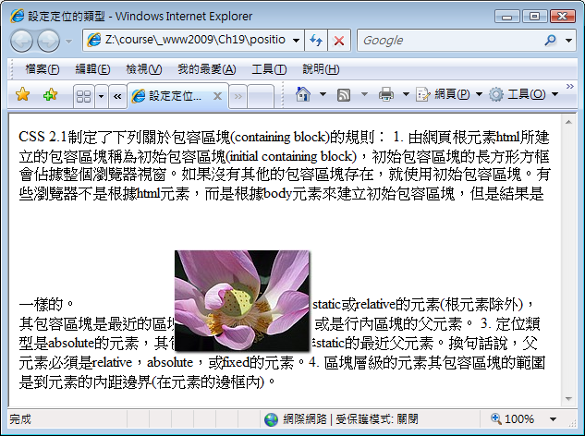
relative
<img … style="position: relative; left: 100px; top: 50px;"/>

Slide 14
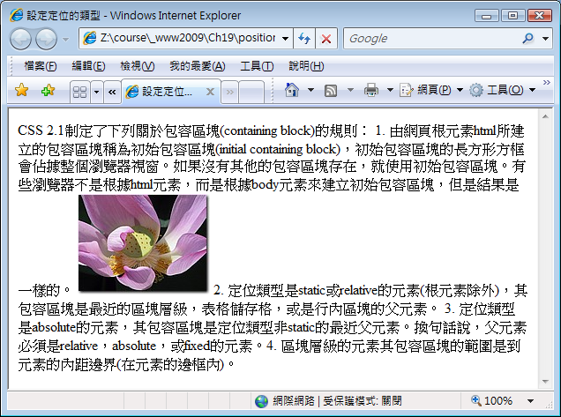
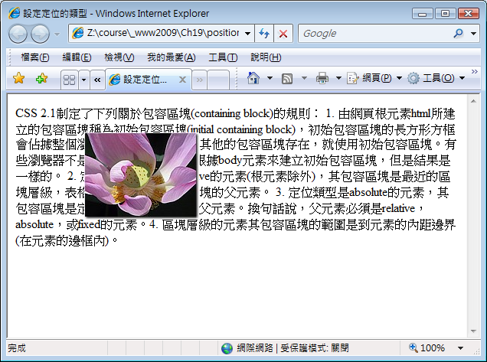
absolute
<img … style="position: absolute; left: 100px; top: 50px;" />

Slide 15
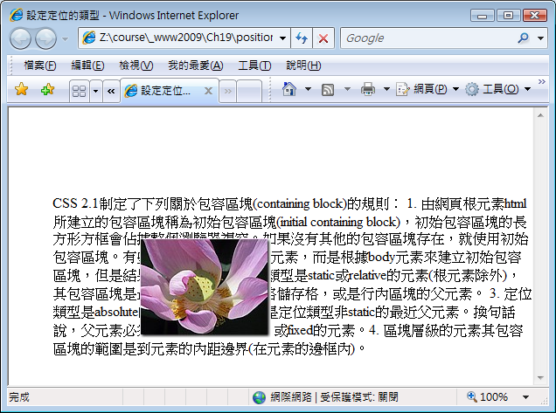
<div style="position: absolute; left: 100px; top: 50px;">
…
<img … style="position: absolute; left: 100px; top: 50px;" />
…
</div>

Slide 16
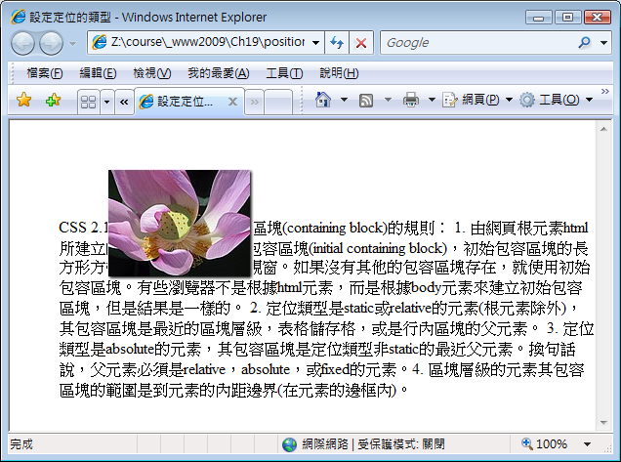
fixed
<div style="position: absolute; left: 100px; top: 50px;">
…
<img … style="position: fixed; left: 100px; top: 50px;" />
…
</div>

Slide 17
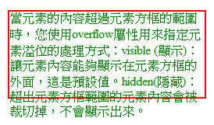
元素溢位處理方式
<div style="height: 110px; width: 250px;">
當元素的內容超過元素方框的範圍時，您使用overflow屬性用來指定元素溢位的處理方式：…
</div>
overflow
overflow屬性
visible | hidden | scroll | auto

Slide 18
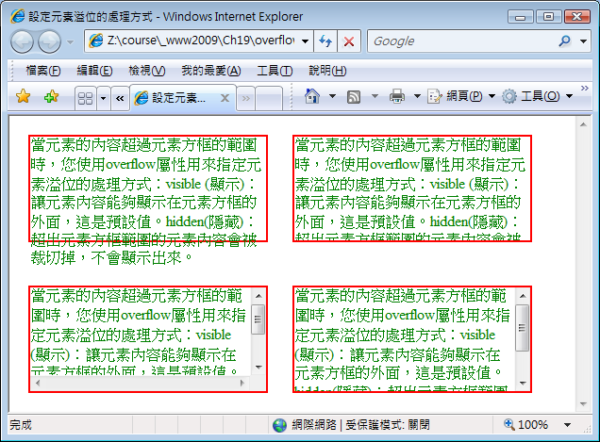
overflow: visible;
overflow: hidden;
overflow: scroll;
overflow: auto;

Slide 19
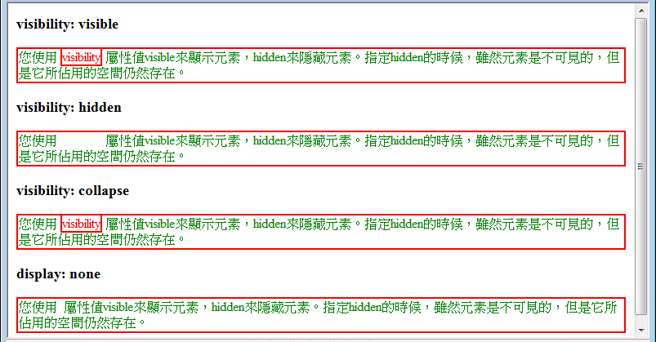
顯示與隱藏元素
visibility:
  visible | hidden | collapse
<span style="visibility: hidden;">visibility</span>
➔ 適用於表格

Slide 20
display屬性
display:
  inline | block | list-item | none | run-in | compact | marker | table | inline-block | inline-table | table-row-group | table-header-group | table-footer-group | table-row | table-column-group | table-column | table-cell | table-caption
  inline-block:

Slide 21
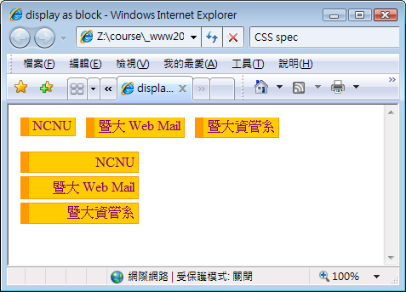
a {width:120px;
text-align:right;
margin:4px;
padding: 2px 4px 2px;
text-decoration: none;
border: #f90 solid 1px;
border-left-width: 10px;
background-color: #fc0;
}
.menu a {
display: block;
}
<p>
<a href="http://www.ncnu.edu.tw/">NCNU</a>
<a href="https://webmail.ncnu.edu.tw/">暨大 Web Mail</a>
<a href="http://www.im.ncnu.edu.tw/">暨大資管系</a>
</p>
<div class="menu">
<a href="http://www.ncnu.edu.tw/">NCNU</a>
<a href="https://webmail.ncnu.edu.tw/">暨大 Web Mail</a>
<a href="http://www.im.ncnu.edu.tw/">暨大資管系</a>
</div>

Slide 22
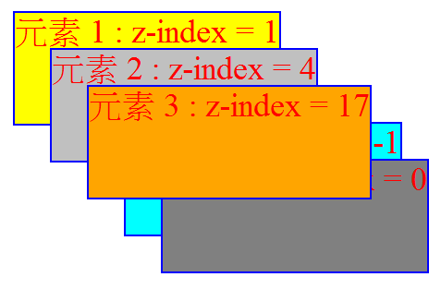
設定元素堆疊順序
z-index屬性
z-index值越高者，堆疊越上面
p { border: 2px solid blue;
color: red;
font-size: 36px;
position: absolute;
height: 120px;
}
<p style="z-index: 1; top: 20px; left: 20px; background-color: yellow;">元素 1 : z-index = 1
</p>

